Slide 1






Xem video trích đoạn từ bộ phim “Đất phương Nam” kết hợp với nhan đề văn bản, hãy tưởng tượng và đưa ra dự đoán về nội dung hoặc cuộc sống của nhân vật trong văn bản “Người đàn ông cô độc giữa rừng”

Slide 2
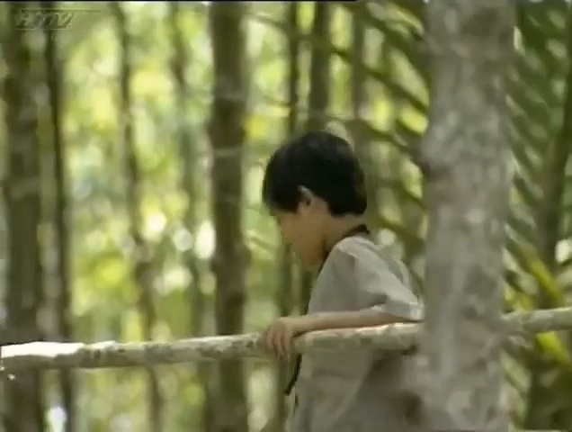

Slide 3
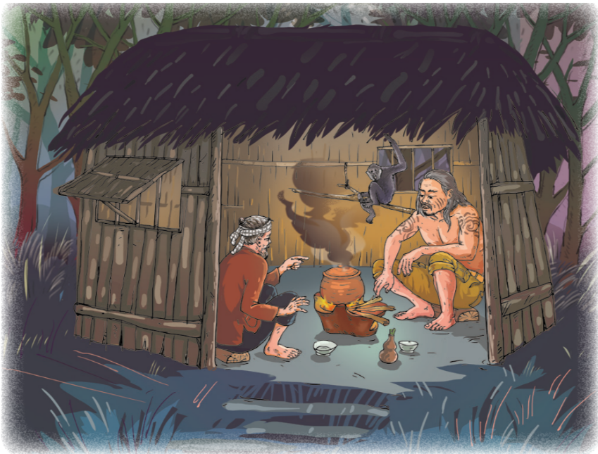






Người đàn ông cô độc giữa rừng
(Trích tiểu thuyết Đất rừng phương Nam – Đoàn Giỏi)

Slide 4

KIẾN THỨC NGỮ VĂN

Slide 5
PHIẾU HỌC TẬP SỐ 1 So sánh tiểu thuyết và truyện ngắn
Yếu tố | Truyện ngắn | Tiểu thuyết
Quy mô
Bối cảnh
Nhân vật
Cốt truyện
Sự kiện
Nhỏ
Lớn
Không gian nhỏ, khoảng thời gian nhất định
Không gian rộng lớn, thời gian kéo dài
Nhiều tuyến nhân vật với quan hệ chồng chéo, diễn biến tâm lí phức tạp, đa dạng
Thường có ít nhân vật
Đơn giản hơn
Phức tạp, đa chiều
Ít sự kiện, chi tiết (tập trung vào một lát cắt trong cuộc đời nhân vật).
Nhiều sự kiện, chi tiết đan xen, chồng chéo.

Slide 6
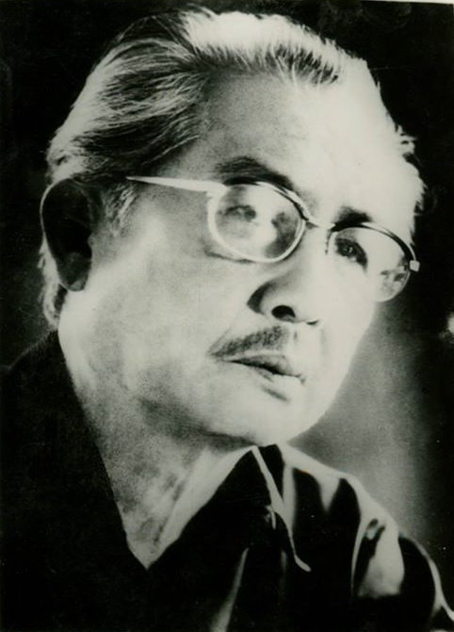
Đoàn Giỏi và tiểu thuyết “Đất rừng phương Nam”
Tiểu thuyết “Đất rừng phương Nam” sáng tác năm 1957, gồm 20 chương.
Đoàn Giỏi (1925 – 1989),
Tiền Giang

Slide 7







Slide 8
* Văn bản “Người đàn ông cô độc giữa rừng”:
- Trích chương 10, tiểu thuyết “Đất rừng phương Nam” kể về cuộc gặp gỡ của ông Hai và An với chú Võ Tòng.

Slide 9
KHÁM PHÁ VĂN BẢN

Slide 10

PHIẾU HỌC TẬP SỐ 2
Nhận diện các yếu tố đặc trưng thể loại truyện
1. Tóm tắt văn bản theo kĩ thuật 5 ngón tay. When (thời gian) – where (địa điểm) – who (nhân vật) – what (sự việc) – how (diễn biến)
2. Văn bản được kể bằng những ngôi kể nào? Dấu hiệu nào giúp em nhận ra điều đó? Cách sử dụng ngôi kể như vậy có tác dụng gì? ............................................................................................. ............................................................................................. ............................................................................................. .............................................................................................

Slide 11
- Bối cảnh:
+ Bối cảnh chung: Cuộc chiến đấu của nhân dân miền Tây Nam Bộ khi thực dân Pháp quay trở lại xâm lược Việt Nam.
+ Bối cảnh riêng: Nửa đêm về sáng, tại căn lều của chú Võ Tòng ở sâu trong rừng U Minh.
- Nhân vật: Chú Võ Tòng (nhân vật chính), An, ông Hai.

Slide 12
- Sự kiện:
+ Ông Hai dẫn theo An đến gặp chú Võ Tòng trong một căn lều sâu trong rừng U Minh.
+ Câu chuyện về cuộc đời chú Võ Tòng trong quá khứ.
+ Cuộc trò chuyện của ông Hai và chú Võ Tòng về việc đánh Pháp.
+ Ông Hai và An chia tay chú Võ Tòng, hẹn ngày gặp lại.

Slide 13
- Ngôi kể:
+ Kết hợp ngôi kể thứ nhất (An – trong cuộc gặp gỡ ở hiện tại của ông Hai, An và chú Võ Tòng) với ngôi kể thứ ba (trong câu chuyện ở quá khứ về chú Võ Tòng).
+ Tác dụng: Giúp các sự việc được kể lại ở hiện tại – quá khứ diễn ra linh hoạt, phù hợp; khắc họa nhân vật đa chiều, ở nhiều góc nhìn hơn.

Slide 14
PHIẾU HỌC TẬP SỐ 3 Tìm hiểu nhân vật Võ Tòng
Thời điểm | Bối cảnh | Ngoại hình | Hành động | Lời nói | Nhận xét
1. Khi mới gặp
2. Câu chuyện trong quá khứ
3. Cuộc trò chuyện với ông Hai
4. Khi chia tay

Slide 15
THẢO LUẬN NHÓM – 5 PHÚT Tìm hiểu nhân vật Võ Tòng
Nhóm | Thời điểm | Bối cảnh | Ngoại hình | Hành động | Lời nói | Nhận xét
1 + 5 | 1. Khi mới gặp
2 + 6 | 2. Câu chuyện trong quá khứ
3 + 7 | 3. Cuộc trò chuyện với ông Hai
4 | 4. Khi chia tay

Slide 16
PHIẾU HỌC TẬP SỐ 3 Tìm hiểu nhân vật Võ Tòng
Thời điểm | Bối cảnh | Ngoại hình | Hành động | Lời nói | Nhận xét
Khi mới gặp
- Đêm khuya, căn lều giữa rừng (hiện tại)
- Con vượn bạc má kêu chét chét, cái bếp cà ràng đặt giữa lều, chai rượu vơi và một đĩa khô, 2 cái nỏ gác chéo lên nhau
- Cởi trần, mặc chiếc quần kaki còn mới nhưng coi bộ lâu ngày chưa giặt
- Bên hông đeo lủng lẳng 1 lưỡi lê nằm gọn trong vỏ sắt
- Thắt xanh-tuya-rông
- Nhặt trong lửa một thỏi khô nướng to nhất đặt vào tay tôi
- Nhai bậy một miếng khô nai đi, chú em. Cho đỡ buồn miệng mà!
- Cuộc sống gắn với núi rừng hoang dã
- Tướng mạo phong trần, kì quặc, thô mộc
- Chất phác, chân thành, hiếu khách

Slide 17
PHIẾU HỌC TẬP SỐ 3 Tìm hiểu nhân vật Võ Tòng
Thời điểm | Bối cảnh | Ngoại hình | Hành động | Lời nói | Nhận xét
Câu chuyện trong quá khứ
- Ngày xưa, ở một vùng xa lắm, có một người vợ xinh đẹp
- Bị vu oan ăn trộm mụt măng → vung dao chém tên địa chủ, tự thú và đi tù.
- Hiền lành, thật thà, yêu thương vợ
- Khảng khái, cương trực
- Chịu nhiều áp bức, bất công
- Chữ bùa xanh lè xăm rằn rực trên người
- Trở về mất vợ, mất con → kêu trời
- Đi tù
- Bỏ đi
- Mười mấy năm về trước
- Căn lều
- Hàng sẹo khủng khiếp chạy từ thái dương xuống
- Gọi tên là Võ Tòng
- Kì hình, dị tướng
- Đánh bại con hổ chúa
- Chất phác, thật thà, sẵn sàng giúp đỡ mọi người
- Dũng mãnh, tài giỏi
- Tốt bụng, thật thà, chất phác

Slide 18
PHIẾU HỌC TẬP SỐ 3 Tìm hiểu nhân vật Võ Tòng
Thời điểm | Bối cảnh | Ngoại hình | Hành động | Lời nói | Nhận xét
Cuộc trò chuyện với ông Hai
- Con dao găm của anh Hai....
- Giọng bỡn cợt pha đượm nỗi buồn chua chát
- Đổi giọng vui vẻ bảo An cầm hộ lọ muối...
- Tôn trọng, gần gũi, thân mật tình cảm với cha con ông Hai
- Căm thù giặc Pháp
- Đêm khuya, căn lều giữa rừng (hiện tại)
- Rót rượu, trao cho ông Hai

Slide 19
PHIẾU HỌC TẬP SỐ 3 Tìm hiểu nhân vật Võ Tòng
Thời điểm | Bối cảnh | Ngoại hình | Hành động | Lời nói | Nhận xét
Khi chia tay
- Tôi quý anh Hai là bậc can trường...
- Vậy thì tôi có lỗi với chị Hai quá...
- Có gì đâu anh Hai, vì nghĩa chung mà
- Ờ, thể nào cũng có chứ...
- Bên ngoài căn lều,
- Trời rạng dần
- Chim rừng ríu rít đón bình minh
- Trao nỏ và ống tên thuốc cho ông Hai
- Vẫy vẫy tay, cười lớn một thôi dài
- Hào hiệp, nghĩa khí
- Gần gũi, vui vẻ

Slide 20
Tìm các chi tiết, từ ngữ thể hiện sắc màu Nam Bộ trong văn bản qua
ngôn ngữ, bối cảnh, tính cách con người, nếp sống
- Ngôn ngữ: dùng các đại từ xưng hô như tía, má, anh Hai, chị Hai, bả; cách nói khiêm tốn, thân mật của người Nam Bộ: nhai bậy; Các từ chỉ vật: heo, bếp cà ràng, xuồng, mụt măng, khám, giầm,...
- Bối cảnh: cây tràm, rừng có nhiều hồ.
- Tính cách con người: chất phác, thật thà, can trường, gan dạ.
- Nếp sinh hoạt: buộc xuồng lên một gốc cây tràm, nấu bằng bếp cà ràng, uống rượu với khô nướng.

Slide 21
Tổng kết

Slide 22
PHIẾU HỌC TẬP SỐ 4 Tổng kết văn bản “Người đàn ông cô độc giữa rừng”
Nghệ thuật - Kết hợp sử dụng ngôi kể thứ nhất với ngôi kể thứ ba giúp ……………………………………………………………………… …………………………………………………………………………………………………………… - Cách sử dụng ngôn ngữ …………………………………………… …………………………………………………………………………………………………………… | Nội dung - Qua câu chuyện, tác giả đã khắc họa hình ảnh nhân vật Võ Tòng …………………………………………………… …………………………………………………………………………………………………………… ……………………………………………………………………………………………………………
Cách đọc hiểu văn bản truyện ………………………………………………………………………………………………………………………………………………………………………………………………………………………………… ………………………………………………………………………………………………………………………………………………………………………………………………………………………………… ………………………………………………………………………………………………………………………………………………………………………………………………………………………………… …………………………………………………………………………………………………………………………………………………………………………………………………………………………………

Slide 23
PHIẾU HỌC TẬP SỐ 4 Tổng kết văn bản “Người đàn ông cô độc giữa rừng”
Nghệ thuật - Kết hợp sử dụng ngôi kể thứ nhất với ngôi kể thứ ba giúp linh hoạt trong cách kể chuyện và xây dựng đặc điểm tính cách nhân vật đa chiều. - Sử dụng ngôn ngữ mang đậm sắc màu Nam Bộ. | Nội dung - Qua câu chuyện, tác giả đã khắc họa hình ảnh nhân vật Võ Tòng với những đặc điểm thú vị và tính cách đặc trưng của người dân Nam Bộ: chất phác, mộc mạc, cương trực, dũng cảm, hào hiệp.
Cách đọc hiểu văn bản truyện - Đọc và tóm tắt truyện, chú ý các yếu tố: Bối cảnh, nhân vật, sự kiện. - Xác định và nêu tác dụng của ngôi kể, lời kể trong truyện. - Phân tích, nhận xét đặc điểm của nhân vật dựa trên các biểu hiện: xuất thân, ngoại hình, hành động cử chỉ, lời nói, tình cảm, suy nghĩ. - Chỉ ra nội dung, ý nghĩa của câu chuyện và kết nối với cuộc sống, với bản thân em.

Slide 24
Luyện tập,
vận dụng

Slide 25

Luyện tập, vận dụng
Mô tả bằng một đoạn văn (6-8 dòng) hoặc vẽ một bức tranh minh họa chi tiết mà em thích nhất trong văn bản. Cho biết vì sao?
Tìm đọc toàn bộ tiểu thuyết “Đất rừng phương Nam” và lưu lại nhật kí đọc sách.

